Slide 1
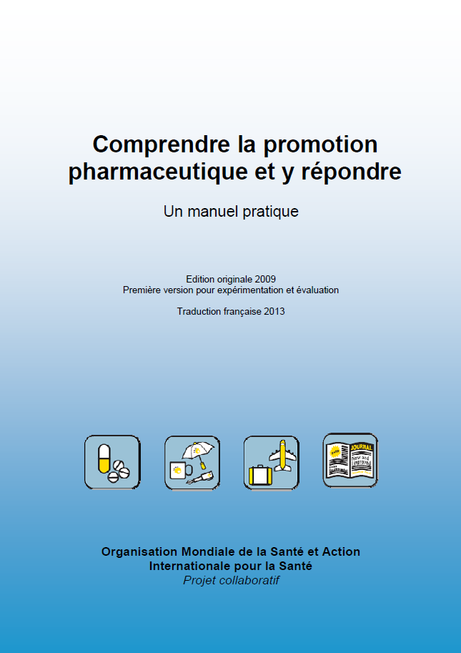
Par HADDADI Clément
Notes:
Sauf précision contraire, les sources sont citées dans le document de l’OMS

Slide 2
Nouveau ≠ Mieux
Notes:
INEXIUM et MOPRAL

Slide 3
Quelques chiffres :
57,5 milliards $ de dépenses promotionnelles aux Etats-Unis en 2004
En 2007, le lipitor© a rapporté 13,6 milliards $
En 2004, 1 $ investi en promotion rapportait 8,34 $ en ventes supplémentaires
En 2006, l’industrie pharmaceutique avait un taux de rentabilité nette de 19,6% en pourcentage des revenus totaux
Notes:
5 à 10% de rentabilité nette

Slide 4
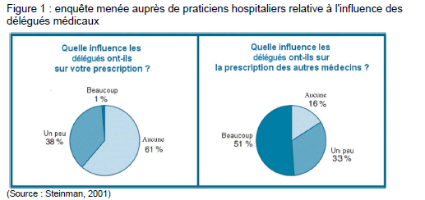
Illusion de l’unique invulnérabilité
Notes:
Autre raison pour laquelle ça fonctionne : Nécessité de conformité sociale

Slide 5
Idées reçues
« Je suis suffisamment intelligent pour ne pas être influencé »
« Je n’y fais pas attention »
« Je les rencontre tous, aussi je ne suis influencé par aucun »
Notes:
La promotion s’adapte au niveau d’étude
Moins on croit être affecté, plus on est susceptible de subir la promotion
On met à l’écart les thérapeutiques les moins couteuses (exemple du jeun ?)

Slide 6
Effets sur la prescription
Globalement, un contact fréquent avec un délégué médical, une aide financière pour se rendre à un congrès, un repas gratuit, le financement de la recherche augmentent la probabilité de demandes d’ajouts au formulaire de l’établissement de santé et sont associés à des coûts de prescription plus élevés, une prescription de génériques plus faible et l’adoption plus rapide de nouveaux médicaments.
Une plus grande exposition aux discours des délégués médicaux est associée à une moindre capacité à reconnaître des allégations inexactes concernant les médicaments.

Slide 7
Un exemple : le Vioxx® (rofécoxib)
550 millions $ de publicités
Retiré du marché en 2004, essai VIGOR publié en 2000 montrait déjà un risque accru de crises cardiaques (x5 VS naproxène)
88 000 à 140 000 infarctus aux Etats Unis directement liés à l’usage de Vioxx®
Notes:
Essai VIGOR : preuve de moins d’effets gastriques VS naproxène
Les délégués médicaux de l’entreprise ont distribué des brochures qui ne mentionnaient pas les résultats cardiovasculaires parus dans l'essai VIGOR du New England Journal of Medicine
(Curfman et al., 2005, 2006) ; au lieu de cela, ils présentaient diverses études inférieures sur un plan scientifique (ayant des nombres de sujets inadéquats et/ou une conception médiocre) qui prétendaient montrer que les utilisateurs de Vioxx avaient un risque inférieur de crises cardiaques au lieu du risque bien plus élevé qui était, lui, bien réel.

Slide 8
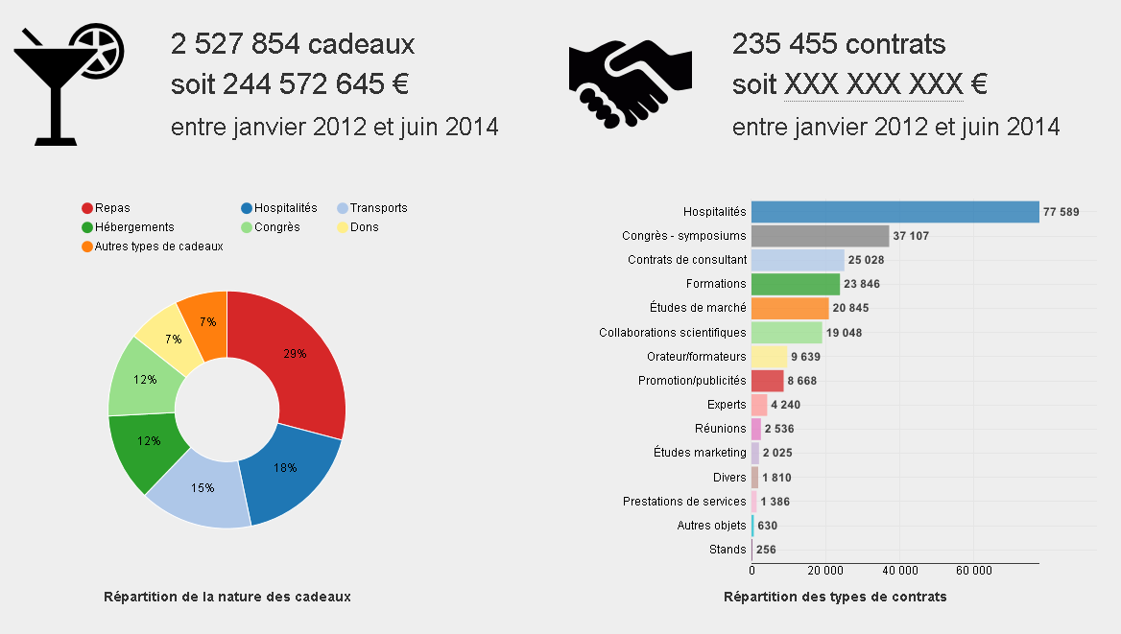
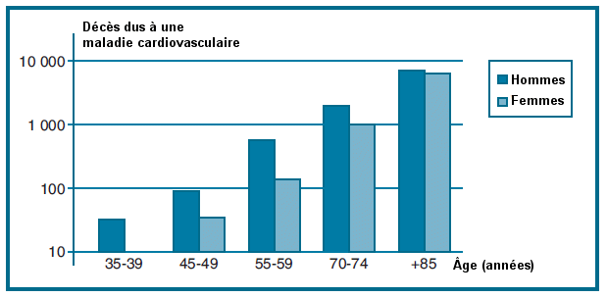
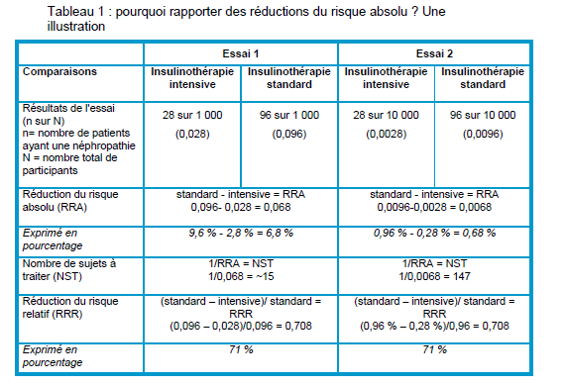
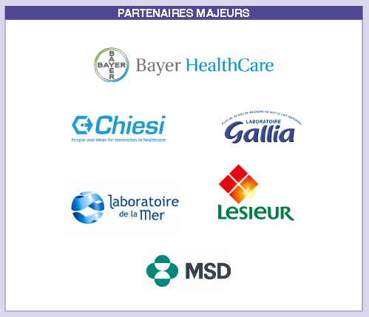
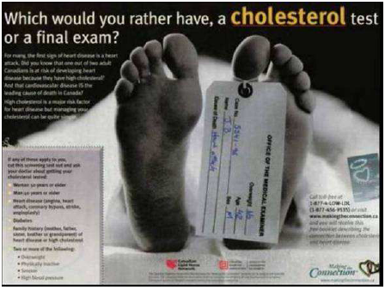
Différents types de promotion
les échantillons gratuits et repas gratuits
les leaders d’opinion : praticiens rémunérés par les labos, influençant leurs pairs
la publicité, les journaux gratuits et suppléments.
les campagnes de communication incluant une publicité orientée vers la maladie sans nom de marque
Remises accordées aux pharmacies sur la base du volume des ventes
Remises accordées à des services hospitaliers.
La Formation Médicale Initiale et Continue
Développement de recommandations pour le diagnostic et pour le traitement
Programme final du 9ème congrès de la médecine générale, page 50 « http://www.congresmg.fr/images/stories/2015/pdf/programme_final.pdf » consulté le 14/06 à 19h
« Lumière sur sunshine »; http://www.regardscitoyens.org/sunshine ; consulté le 14/06 à 18:06
Notes:
Leader d’opinion : PU-PH expert d’un domaine.
Image de l’expert immaculé, parfaitement objectif en toute circonstance, etc…
Prescription hospitalière = surcoût en ville

Slide 9
Visite médicale et biais cognitifs
« Je cherche en permanence, aujourd'hui plus que jamais, à trouver le minuscule point dans l'esprit de mon client qui absorbera et acceptera mon message sur le produit, de façon à obtenir les prescriptions pour lesquelles les départements marketing se donnent tant de mal. »
– Percy Asundaria, délégué médical
(Asundaria, 2009)

Slide 10
La publication scientifique
Une analyse portant sur 192 études concernant les statines a montré que celles financées par le fabricant avaient 20 fois plus de chance de rapporter des résultats positifs.
Selon une méta-analyse, pour les études financées par l'industrie, la probabilité de rapporter des résultats favorables à l'industrie était quatre fois supérieure que pour la recherche sans financement industriel. Ce biais reflète un certain nombre de facteurs dont la relation entre les chercheurs et le promoteur

Slide 11
Conclusions
Prendre conscience de l’influence réelle de la promotion pharmaceutique sur nos prescriptions et sur la santé de nos patients
Travailler et cultiver notre esprit critique : Se poser les bonnes questions
Profiter des sources indépendantes d’information et de formation

Slide 12
« Pourquoi garder son indépendance ? » Disponible libre de droit sur le site du formindep : http://www.formindep.org
« Comprendre la promotion pharmaceutique et y répondre » Disponible sur le site de la HAS

